Slide 1

智慧教学辅助系统

Slide 2

1. 目标与思路
2. 核心功能
3. 业务构思
4. 技术实现
5. 特色亮点
6. 过程演示
目录

Slide 3
01
目标与思路

Slide 4
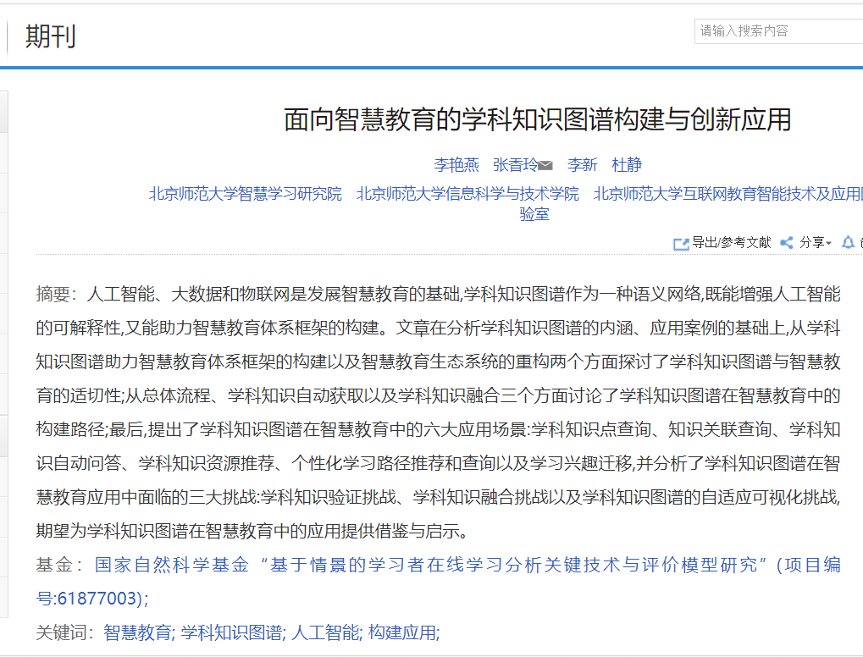
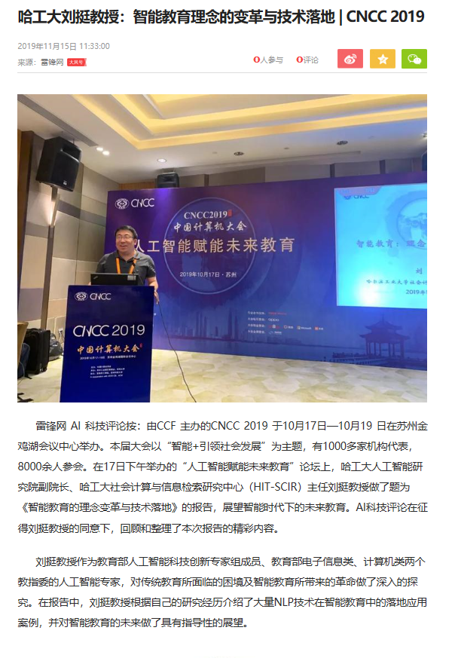
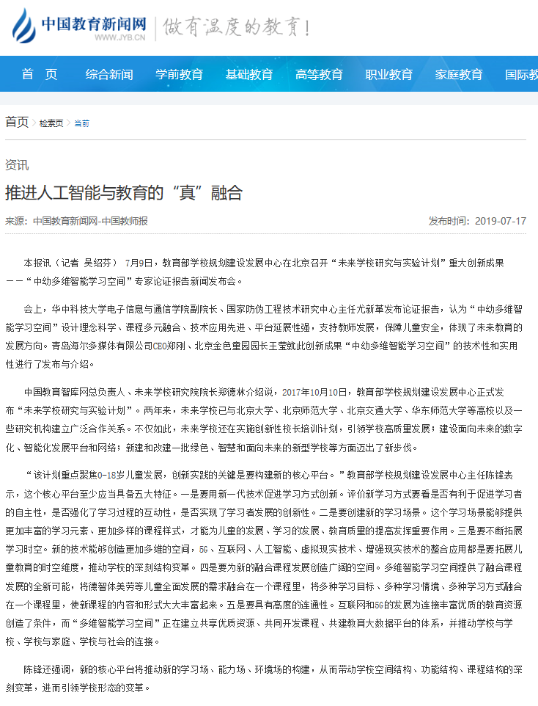
Part1. 背景
面向智慧教育的学科
知识图谱构建与创新应用
2019年中国计算机大会
“人工智能赋能未来教育”
推进人工智能与教育的“真融合”

Slide 5
Part1. 传统教学
课堂教学效果测评困难
教师难以观察学生状态
学生无法快速进入学习状态
教师填鸭式知识点讲解
学生学习效果用考试
以及教师单方测评

Slide 6
Part2. 解决方法
学科知识图谱的构建
把控知识点
利用搜索引擎提供知识点的解读
学生的学习效果
反映教学质量

Slide 7
Part3. 意义
研究层面
教育发展
教育发展层面
一个高效且安全的学生数据采集处理平台
学校层面
帮助落实教育改革，利用人工智能改善教学方式，引导和推动教育内容和模式的变革
教师与学生层面
研究层面
学校层面
教师与学生层面
帮助教师了解学生在教学过程中对某一知识点的掌握情况
及时了解学生近况和相关措施的有效实施作为有力保障

Slide 8
02
核心功能

Slide 9
核心功能
02
04
知识点设置
知识点识别
定时学习效果
数据可视化
构建完善
知识图谱
01
03

Slide 10
03
业务构思

Slide 11
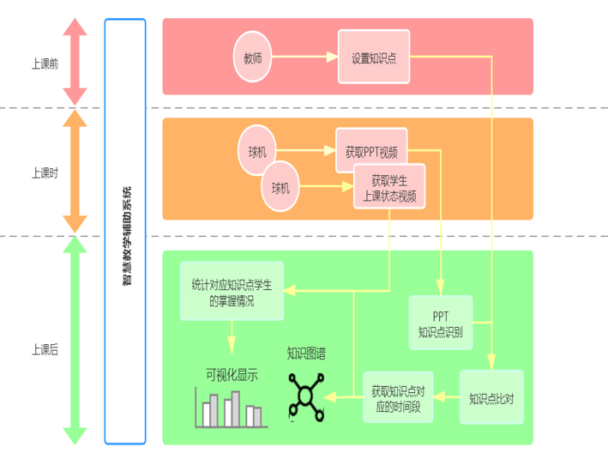
知识点学情反馈算法原理图
1
ffmpeg视频抽取多张图片
2
Ocr知识点检索
3
Kmp文字比对
4
状态模型检测处理
5
Echars数据可视化显示
6
知识图谱构建
检测状态模型应用具体实现思路图

Slide 12
05
技术实现

Slide 13
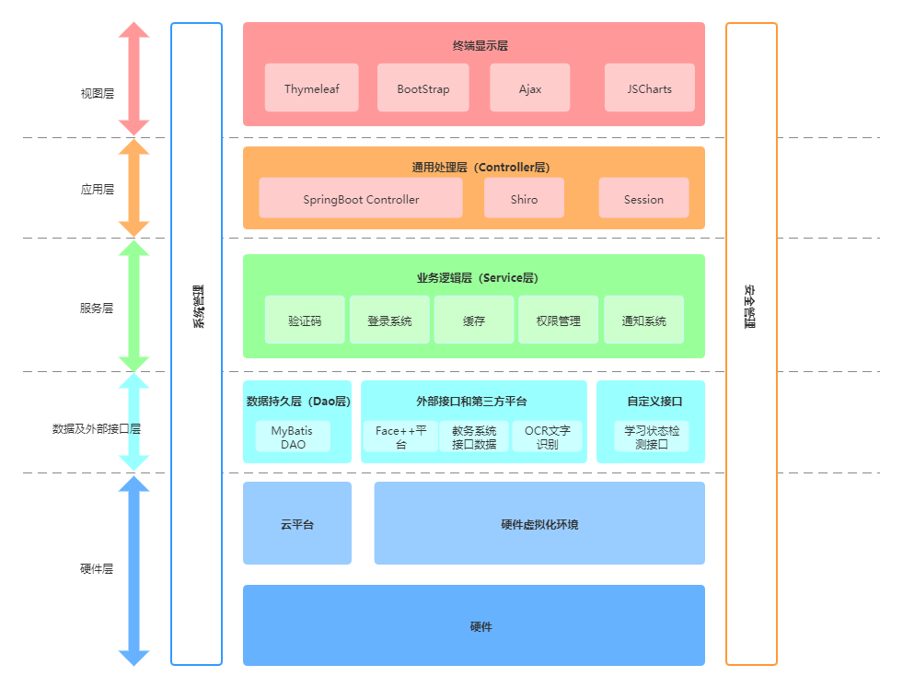
Part1.系统技术架构
智能教学辅助系统技术架构图

Slide 14
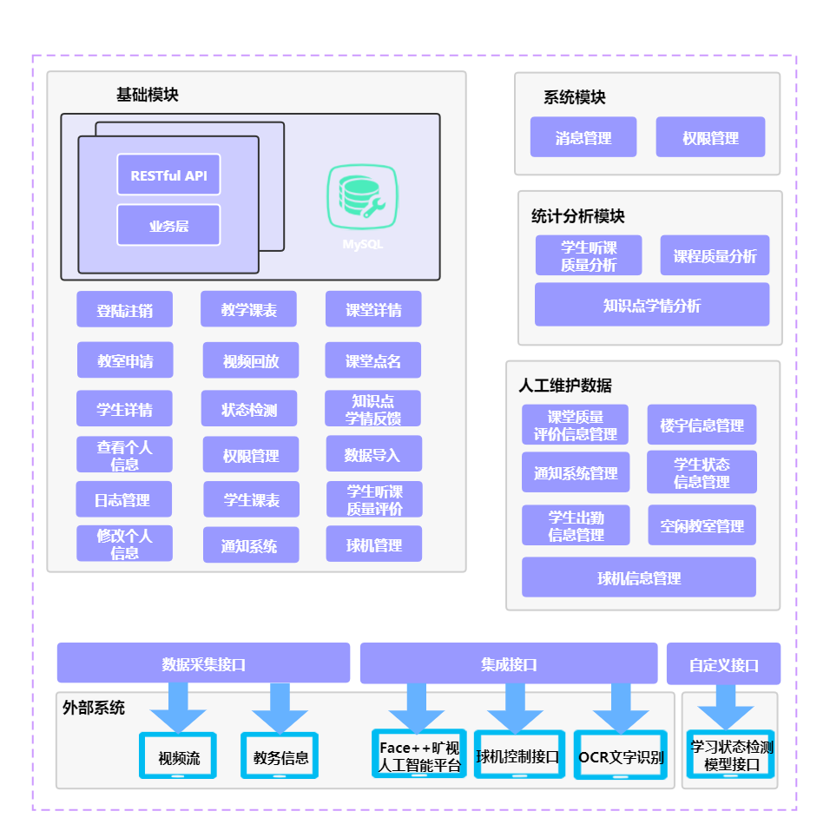
Part2.系统功能能模块
智能教学辅助系统总体功能结构图

Slide 15
05
特色亮点

Slide 16
特色亮点
帮助教师知识点把控难易程度
更加理性的知识点组合
学习效果和授课评价数据可视化
帮助教师构建和调整知识图谱

Slide 17
06
系统演示

Slide 18

感谢您的观看

